Slide 1
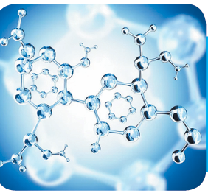

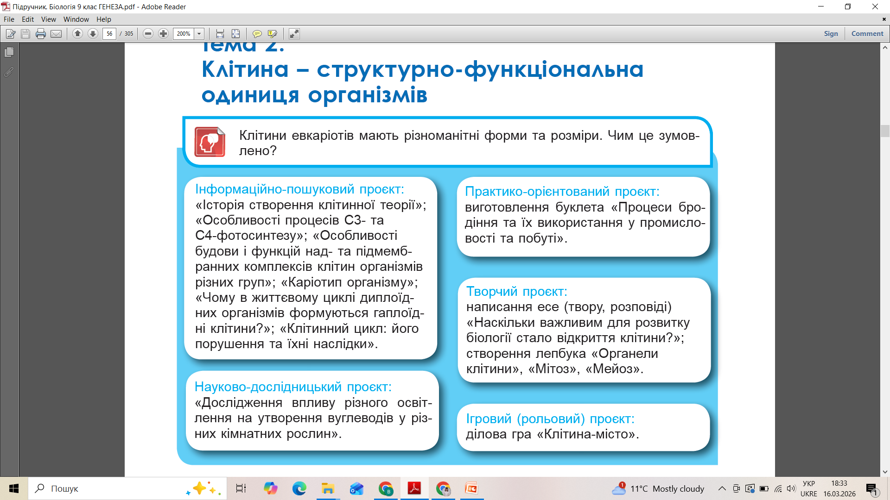
ПРОЄКТИ

Slide 2
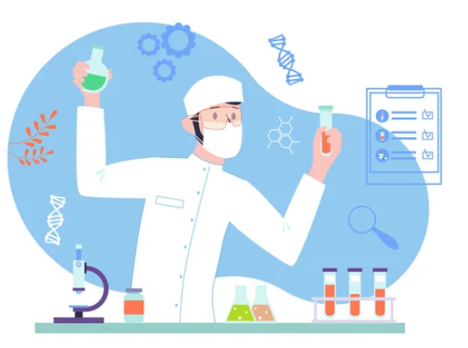

ТЕМА 2. КЛІТИНА – СТРУКТУРНА-ФУНКЦІОНАЛЬНА ОДИНИЦЯ ОРГАНІЗМІВ
§14. Методи дослідження клітин.
Типи мікроскопії
Чи завжди для дослідження клітини потрібний мікроскоп?

Slide 3
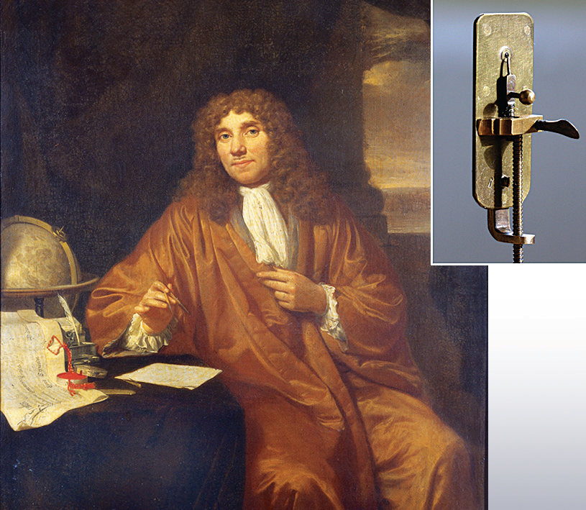
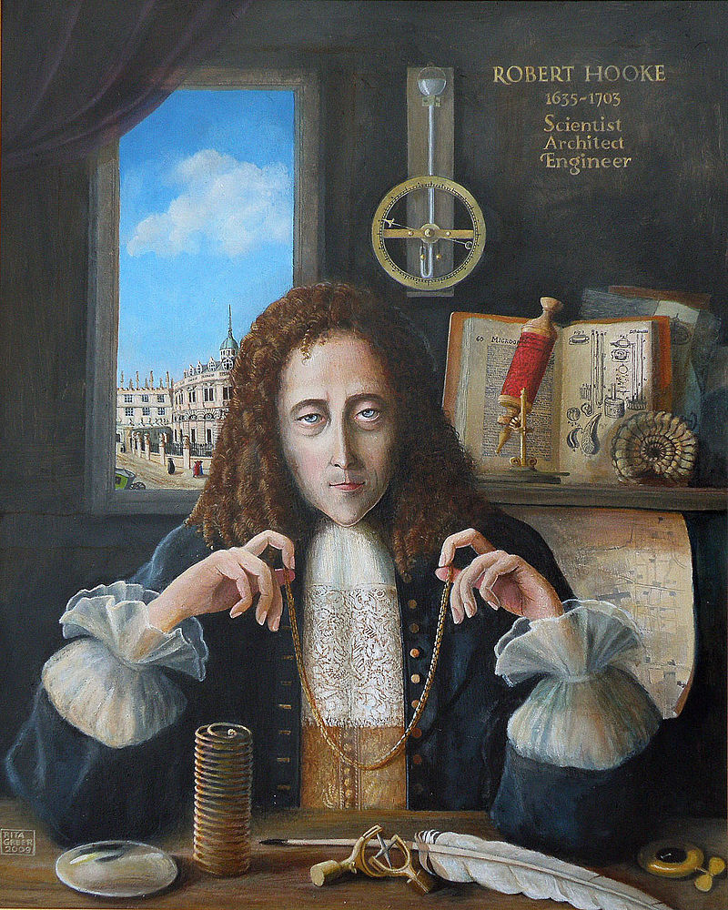
§ 14. Методи дослідження клітин. Типи мікроскопії
Цитологія – наука, яка досліджує клітини, їхню будову та процеси життєдіяльності
Цитологія бере початок з відкриття, яке 1665 р. здійснив англійський дослідник Роберт Гук
Роберт Гук за допомогою сконструйованого власноруч мікроскопа він розглянув оболонки клітин корка і запропонував термін «клітина»
Антоні ван Левенгук за допомогою мікроскопів власної конструкції відкрив та описав деякі клітини тварин

Slide 4
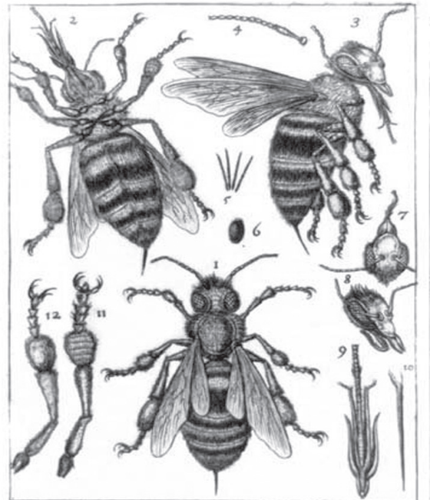
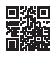
§ 14. Методи дослідження клітин. Типи мікроскопії
Цитологія – наука, яка досліджує клітини, їхню будову та процеси життєдіяльності
ЦІКАВО ЗНАТИ !
Фрагмент сторінки з праці італійського вченого Франческо Стелутті. Для вивчення медоносної бджоли використовував оптичний мікроскоп
Перші оптичні прилади, що мали лише одну лінзу, відомі ще з ХІІІ ст. Появу складніших мікроскопів датують кінцем ХVI – початком ХVIІ ст.
ДІЗНАЙТЕСЯ БІЛЬШЕ!
Про кишенькові мікроскопи за QR-кодом

Slide 5
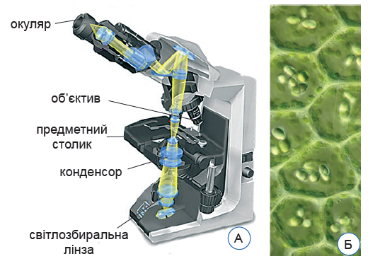
§ 14. Методи дослідження клітин. Типи мікроскопії
Типи мікроскопії
Метод світлової (оптичної) мікроскопії
світловий (оптичний) мікроскоп став першим приладом, який дав змогу вивчати клітини
джерелом збільшення є потік світлових променів
А. Будова і принцип роботи світлового мікроскопа
Б. Вигляд клітини рослини в полі зору світлового мікроскопа

Slide 6
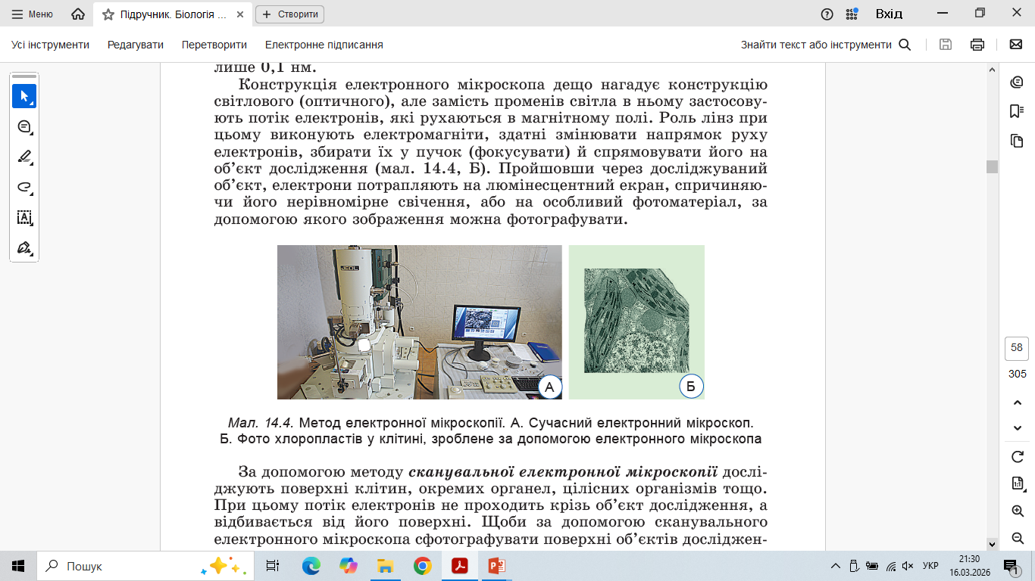
§ 14. Методи дослідження клітин. Типи мікроскопії
Типи мікроскопії
Метод електронної мікроскопії
електронний мікроскоп дав можливість вивчити найдрібніші структури клітини
За допомогою методу сканувальної електронної мікроскопії дослі-джують поверхні клітин, окремих органел, цілісних організмів, при цьому потік електронів не проходить крізь об’єкт дослідження, а відбивається від його поверхні
джерелом збільшення є потік електронів
А. Сучасний електронний мікроскоп.
Б. Фото хлоропластів клітини, зроблене за допомогою електронного мікроскопа

Slide 7
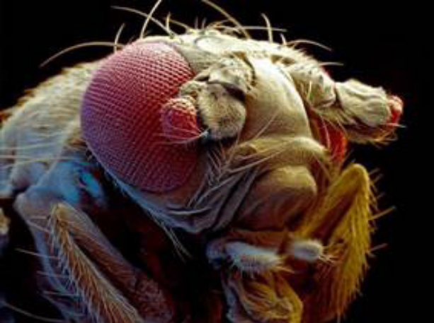
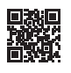
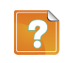
§ 14. Методи дослідження клітин. Типи мікроскопії
Типи мікроскопії
ДІЗНАЙТЕСЯ БІЛЬШЕ!
Про роботу сканувального мікроскопа за QR-кодом
Голова дрозофіли (плодової мухи), зображення отримане за допомогою сканувального
електронного мікроскопа
Сканувальний електронний мікроскоп може збільшувати об’єкти дослідження від 3–10 до 1 млн разів. Отримують тривимірні зображення об’єктів дослідження
Поміркуйте, що спільного та відмінного у методах
світлової (оптичної) та електронної мікроскопії

Slide 8
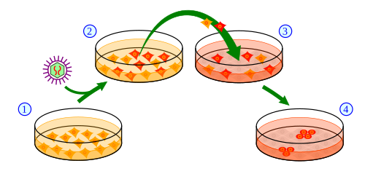
§ 14. Методи дослідження клітин. Типи мікроскопії
Інші методи дослідження клітин
Метод культури клітин – це метод при якому живі клітини певних типів утримують і розмножують на штучних поживних середовищах
ЦІКАВО ЗНАТИ !
Цитологічні методи широко застосовують для діагностики різноманітних захворювань людини і свійських тварин, визначення фізіологічного стану організмів. Так, в онкології ці методи використовують для виявлення злоякісних і доброякісних пухлин, діагностики передонкологічних станів і первісних стадій цих захворювань. Це дуже важливо, адже що раніше діагностована така хвороба, то більше шансів на одужання.
Для цього виявляють аномальні клітини та вивчають їхню здатність до швидкого розмноження. Розроблено цитологічні методики розпізнавання захворювань крові, травної системи, нирок, легень, шкіри тощо. Уперше припущення про те, що хвороби людини пов’язані з патологічними змінами в будові та функціонуванні клітин, ще у ХІХ ст. зробив німецький науковець
Рудольф Вірхов

Slide 9

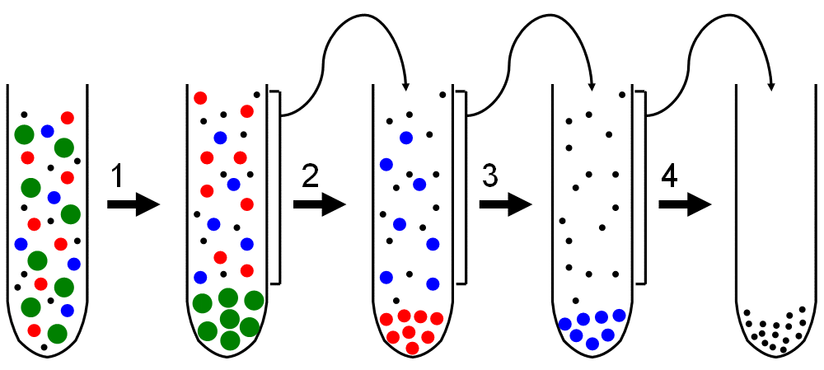

§ 14. Методи дослідження клітин. Типи мікроскопії
Інші методи дослідження клітин
Диференційне центрифугування це метод, який дає можливість розділити клітинні структури за щільністю, використовують центрифуги, в яких подрібнені клітини зазнають дії відцентрової сили, в десятки й сотні тисяч разів більшої за силу тяжіння
Центрифугуванням можна отримати матеріал для подальших досліджень біохімічними методами

Slide 10
§ 14. Методи дослідження клітин. Типи мікроскопії
УЗАГАЛЬНЕННЯ
Цитологія – наука, що вивчає клітину, її будову та процеси життєдіяльності
Основним методом цитологічних досліджень є мікроскопія, яку поділяють на світлову (оптичну) та електронну
У світловому мікроскопі зображення формується завдяки проходженню через тонкий прозорий об’єкт пучка світлових променів, які фокусуються збиральними лінзами об’єктива та окуляра
В електронному мікроскопі замість світла використовують потік електронів, а роль лінз виконують електромагніти
Це дає змогу отримувати зображення з набагато вищою роздільною здатністю

Slide 11

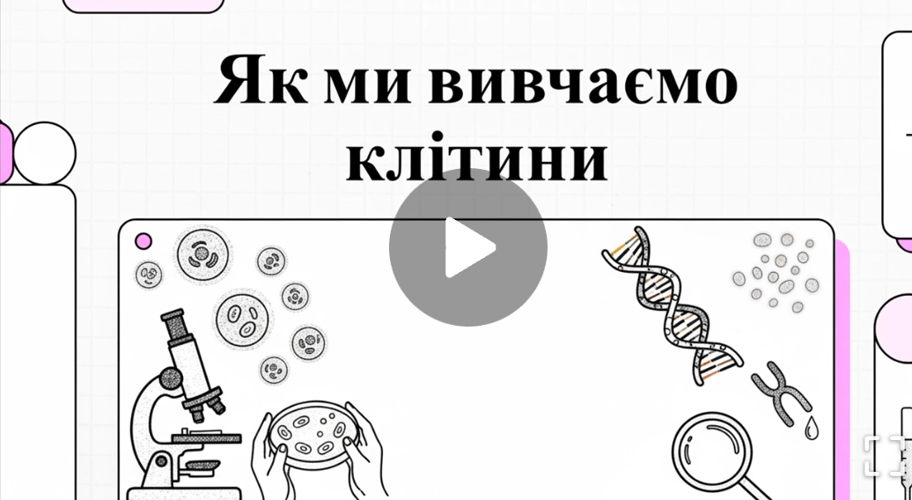
§ 14. Методи дослідження клітин. Типи мікроскопії
УЗАГАЛЬНЕННЯ
До цитологічних методів також належать метод культури клітин та інші спеціалізовані підходи
https://youtu.be/V41vkz3pPuY?feature=shared

Slide 12
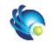
§ 14. Методи дослідження клітин. Типи мікроскопії
УЗАГАЛЬНЕННЯ
Поміркуйте
Коли під час досліджень варто застосовувати оптичний мікроскоп, а коли - електронний?
2. Чи можливо вивчати біологічні процеси в клітинах за допомогою методів мікроскопії?
3. Яке значення має метод мікроскопії для розвитку клітинної інженерії?

Slide 13

§ 14. Методи дослідження клітин. Типи мікроскопії
Домашнє завдання
Опрацюйте
параграф 14, вивчіть основні методи дослідження клітини

